Slide 1
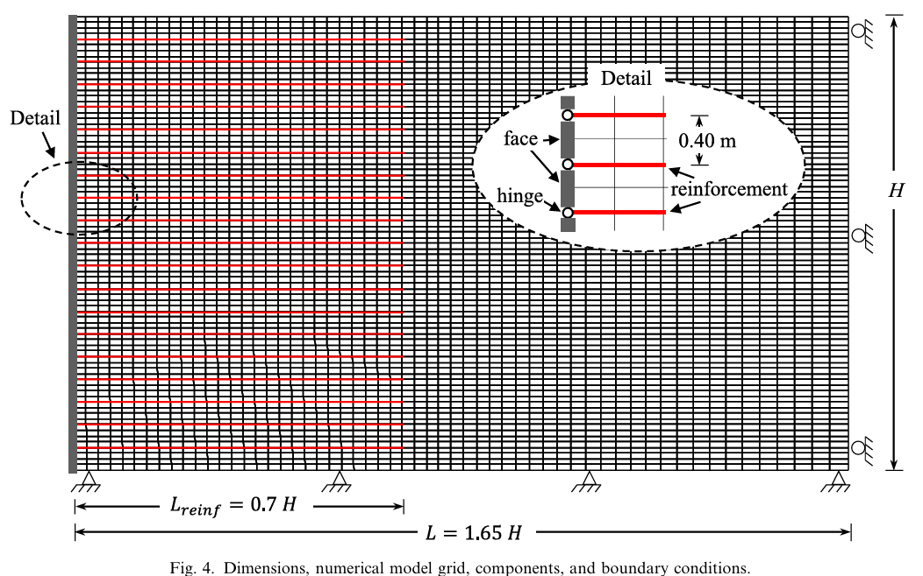
https://doi.org/10.1016/j.sandf.2024.101409
Hajime Matsumoto
Evaluation of the effect of constant and non-constant Poisson’s ratio on reinforcement load of reinforced soil walls
鉄筋土壁の補強荷重に及ぼす一定ポアソン比と非一定ポアソン比の影響評価
Mauricio Ehrlichª, Seyed Hamed Mirmoradiª, Gustavo Fonseca Silvaª,
Gabriel Nascimento^{b}
a)リオデジャネイロ連邦大学，b)フルミネンセ連邦大学
概要
補強された土壁の設計や解析ではポアソン比が一定値
として扱われている
実際の土ではポアソン比が一定ではない
ポアソン比が補強された土壁の最大荷重に与える影響を評価する
手法・結果
コメント
有限差分法プログラムFLACを用いる
ポアソン比よりも補強材の剛性のほうが土壁の最大荷重に大きな影響を与える
一定、非一定ポアソン比を考慮した場合，最大荷重の誤差は20%
一定ポアソン比のほうが精度が高い
有限差分法
隣り合う格子点の物理量を計算する
FLAC
地盤・岩盤・構造物の塑性大変形を含む種々の解析に対応可能なプログラム

